Slide 1




學生遊戲行為
與學業表現關係之分析
114年 資料視覺化與教育專題製作 期末專題
組員姓名： 110021061 江采菁、110021082 涂成達
指導老師： 涂崇一 教授

Slide 2


目錄
1.
研究背景、動機與目標
2.
資料處理流程
3.
探索性資料分析(EDA)與進階分析
4.
結論與建議
5.
使用工具、環境與成員

Slide 3

研究背景、動機與目標
隨著電子遊戲普及化，學生花費於遊戲的時間顯著增加，引發了對學業表現影響的關注。
本研究旨在探討學生的遊戲行為（年資、頻率、時長）是否與其學業成績呈現相關性，並結合家庭背景等因素進行整體分析。
本研究旨在透過量化分析與資料視覺化方式，深入探討學生的遊戲行為與學業表現之間的潛在關係。

Slide 4
資料處理流程
研究使用之資料集來源為 Kaggle 上公開之《Games and Students》資料集
資料筆數： 770筆
欄位包括： 遊戲年資、頻率、時長、父母教育程度、家庭收入、成績
處理步驟： 去除重複值與不一致資料，檢查缺失值並標準化處理

Slide 5

探索性資料分析(EDA)
1.成績 Grade
2.遊戲頻率 Playing Often
3.遊戲年資分布 Playing Years
4.每日遊戲時長 Playing Hours
5.遊戲相關變數對成績影響程度
6.家庭收入分層 Parent Revenue
7.父母教育程度 Father/Mother Education
8.特殊群體與家庭間的關係

Slide 6
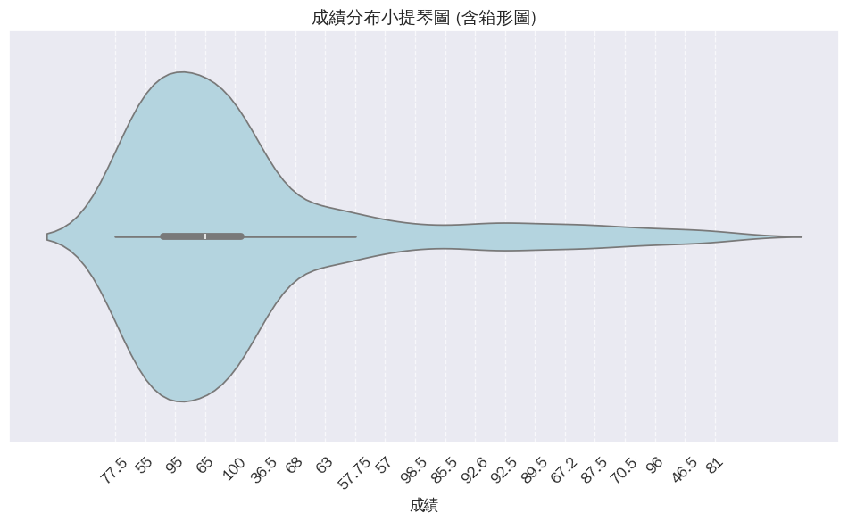
成績
Grade
整體成績分布偏向左側，分數偏低的學生較多，呈現出正偏態的分布。
成績落在 60～75 分左右的學生占比最多。
仍有少數學生達到 90～100 分的高分，但比例不高。
返回

Slide 7
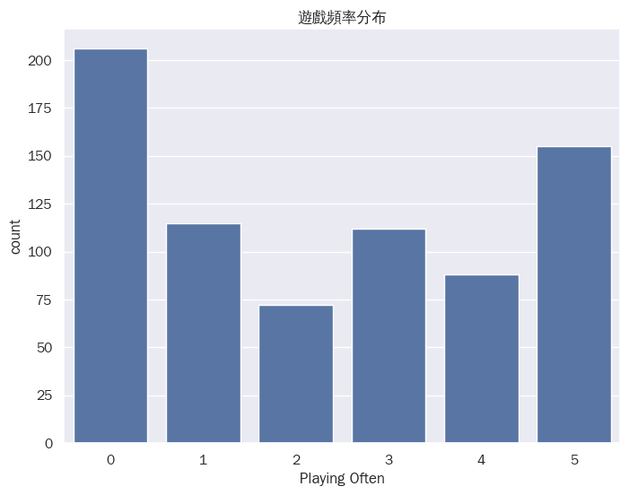
遊戲頻率
Playing Often
此圖呈現學生的遊戲頻率。
（由 0 至 5，數值越高表示越頻繁）
「0」與「5」級人數皆偏多，說明樣本中存在兩極化現象：一部分幾乎不玩，一部分則天天遊玩。
中間頻率（2–3 級）則相對較少。
遊戲頻率呈現明顯的「雙峰分布」，為後續分析成績與遊戲習慣關聯提供切入點。
返回

Slide 8
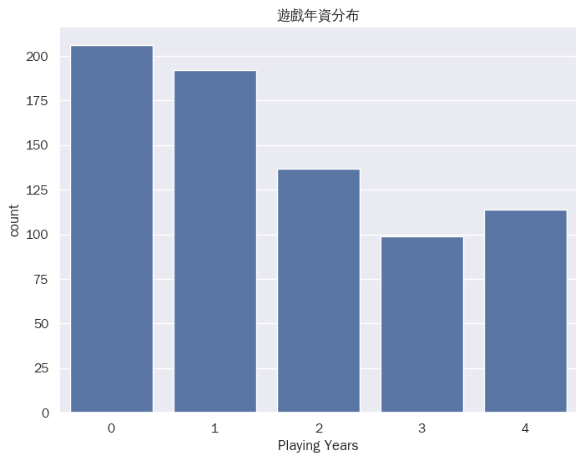
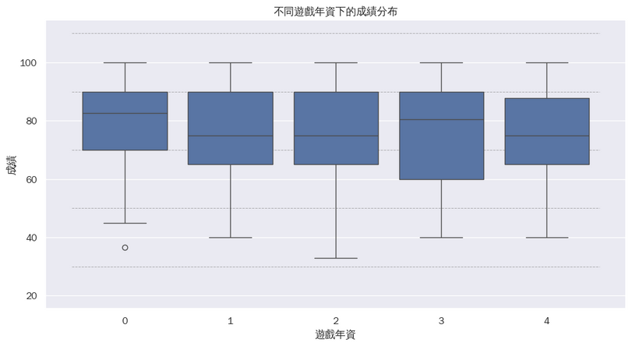
遊戲年資分布
Playing Years
本圖顯示學生在遊戲活動上的累積經驗。
「0年」與「1年」的學生占比最高，顯示有相當比例的學生接觸遊戲不久或為新手玩家。
超過 2 年以上經驗者則逐漸下降，可能與年齡層或學業負擔有關。
遊戲年資主要集中於 0–2 年，樣本結構偏向遊戲經驗較淺的族群，年資與成績關聯性低，未見顯著趨勢。
返回

Slide 9
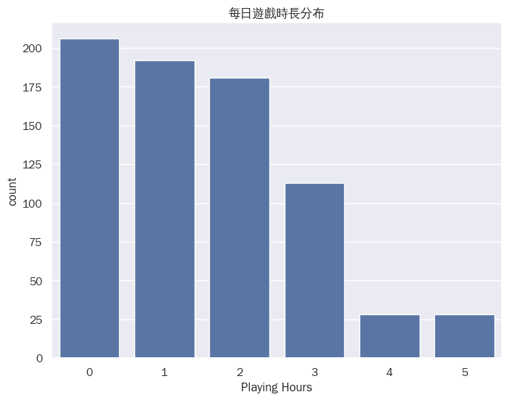
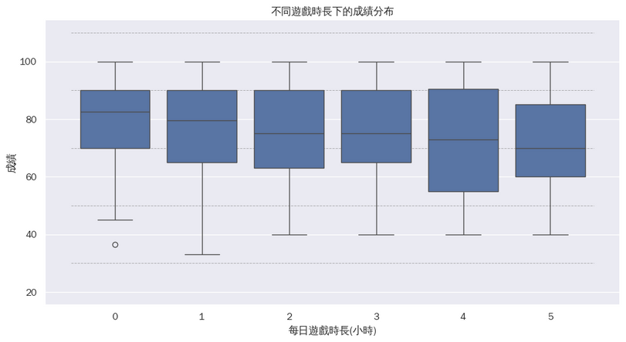
每日遊戲時長
Playing Hours
此圖說明學生平均每日遊戲時間的分布情形。
大多數學生的遊戲時長合理分布於 0–2 小時內，為研究的主要樣本基礎。
成績與遊戲時長間存在明確趨勢：適度遊戲有利，過度遊戲有害。
完全不玩遊戲者的學業表現不見得優於適度遊戲者，說明「不玩 ≠ 成績好」的觀點成立。
返回

Slide 10
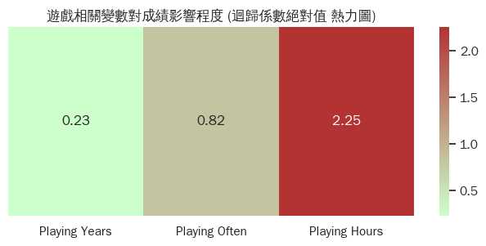
遊戲相關變數
對成績影響程度
每日遊戲時長是影響學生成績最顯著的遊戲行為變數。
遊戲頻率次之，遊戲年資的解釋力則相對較弱。
回歸係數考慮了多變數控制後的貢獻度，更加準確反映實際影響力。
返回

Slide 11
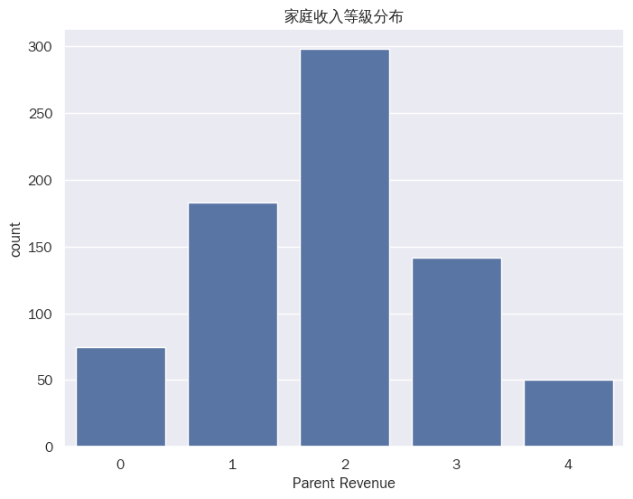
家庭收入分層
Parent Revenue
圖表顯示家庭收入0–4 級在樣本中的分布。
「第 2 級」為最大宗，表示屬中等收入家庭。
高收入（4 級）與低收入（0 級）者占比較低，呈典型中位數偏態結構。
家庭收入多數集中於中等水準，為研究背景平衡與調節影響的重要基礎變項。
返回

Slide 12
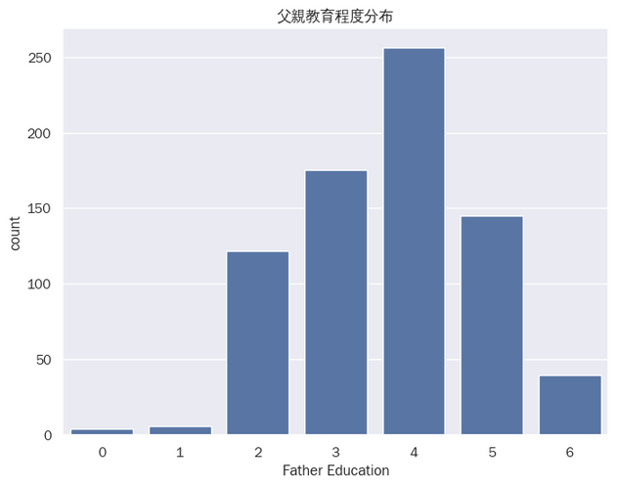
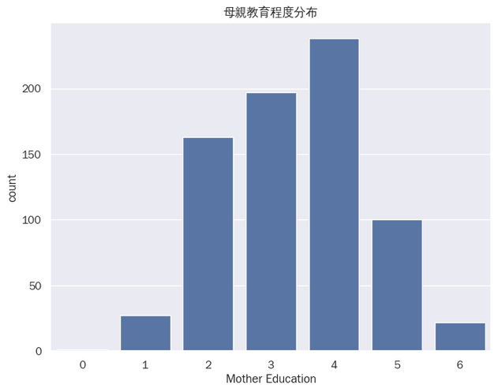
父母教育程度 Father/Mother Education
本圖展示學生家中父母的教育背景分布情況。
級數愈高代表教育程度愈高。
父母的教育程度多集中於中高等級，即為高中與大學程度。
家庭整體教育水準偏高，顯示樣本學生多來自教育程度良好的家庭。
此分布為後續探討家庭背景對遊戲行為與成績的調節效果，提供重要的社經背景參考。
返回

Slide 13
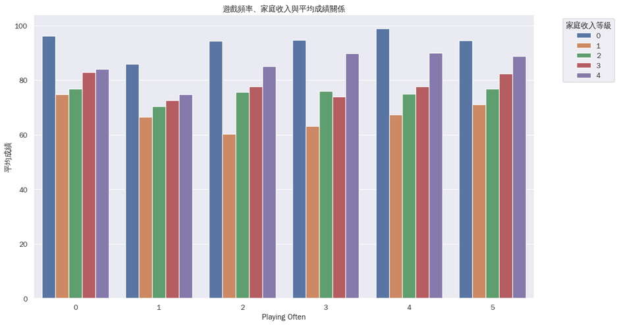
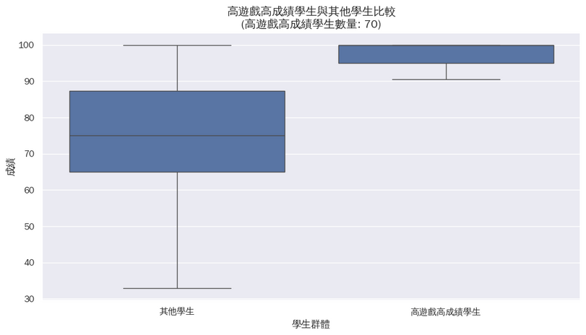
特殊群體與家庭間的關係
高遊戲 ≠ 成績差，少數學生能維持高強度遊戲與高表現，屬於潛在學習典範。
高收入家庭具有緩衝負面影響的效果，是促進學習與娛樂平衡的關鍵背景因素。
研究建議：後續可深入訪談此類學生以了解其時間管理策略或家庭支持特質。
返回

Slide 14
結論與建議
一、研究結論：本研究針對學生的遊戲行為（遊戲年資、頻率、時長）與學業成績之間的關係進行深入探討，並考量家庭背景的調節作用，綜合歸納如下結論：
結論1
結論2
結論3
結論4
遊戲時間與成績存在顯著趨勢
遊戲頻率影響明顯，但非線性
家庭背景具調節作用
高遊戲高成績族群的存在
二、研究建議
1.給教育工作者：
不宜一概而論地禁止學生遊戲，應提倡「適度娛樂、有效學習」的平衡策略。
可推動數位素養與時間管理課程，提升學生自我調控能力。
2.給家長：
應正視家庭教育與陪伴對孩子學習成就的重要影響。
高頻遊戲本身非問題，關鍵在於家庭是否具備良好引導機制。

Slide 15
使用工具、環境與成員
一、程式開發環境
三、參考文獻
成員
Google Colab
陳思穎（2019）。
青少年使用數位遊戲與學業表現關係之探討：
以自我控制力為調節變項。
國立中正大學青少年教育研究所碩士論文。
吳志中、林怡君（2017）。
線上遊戲使用對國中生學業表現與人際關係之影響。
教育心理學報，49(3)，345–374。
蘇宥任（2020）。
從學習動機觀點探討高中生遊戲行為與學業成就的關聯。
國立臺灣師範大學教育心理與輔導學系碩士論文。
Willian Oliveira Gibin. (2023).
Games and Students [Data set]. Kaggle.
110021061 江采菁
二、分析工具與程式語言
資料分析、簡報製作
Python 3.10
pandas
matplotlib / seaborn
statsmodels / scipy
numpy
110021082 涂成達
影片錄製、報告

